Slide 1
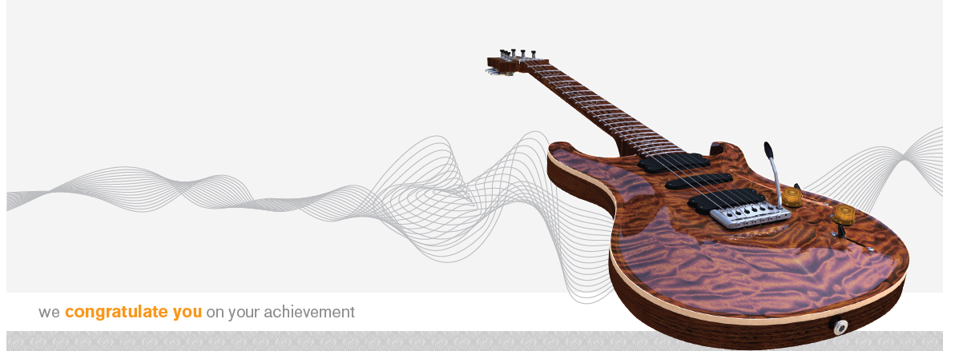

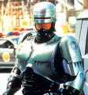

45 min
2024/6/15
40-90-4.模型建構SOP
Notes:
看到圖先別急著畫，當下決定從哪開始建模，口訣：先填→後除→鑽孔→再導角，面對複雜模型不再恐懼如何下手。避免每人說法不一樣，造成初學者用聽說來建模。
A 內化SOP
透過建模規則、系統理論、口語化記憶，一體適用所有模型，看到所有模型都畫得出來，這些觀念是多年經驗系統化為SOP。
B 實務案例倒數判斷
依序3階段講解建構原則：1.模型第1個特徵、2.模型建構節奏、3.建模判斷實務。利用實務案例，倒數5秒讓學員判斷，經依教學經驗，2秒內答得出來。
C 建模前置觀念5大階段
建模前置觀念依序分5大階段：1.初學繪圖要領→2.建模之草圖規則與型態→3.模型建構SOP→4.工程視圖最佳草圖輪廓→5.最佳模型顯示狀態，本章講解3。

Slide 2
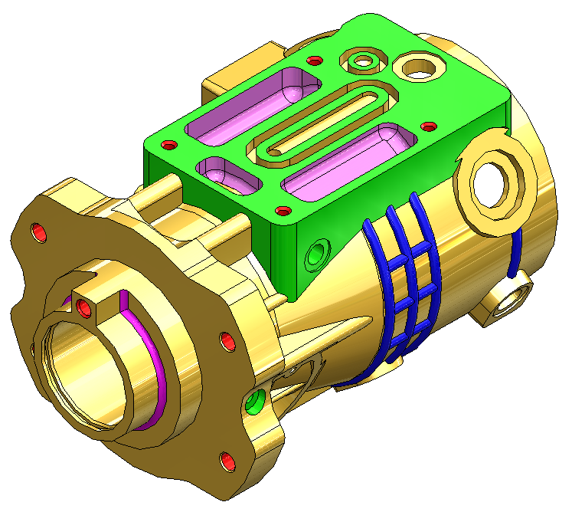
1 模型第1特徵
2 模型建構節奏
3 實務演練

Slide 3
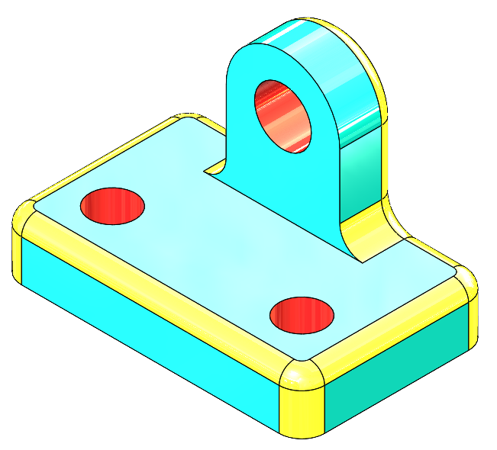
規則1 底部(座)
規則6 兩側對稱
規則2 大輪廓
規則7 來源先完成
規則3 旋轉底部
規則8 細部留最後
規則4 2個旋轉
規則9 大方向思考
規則5 大方向
Notes:
第1個特徵最重要，決定建模方向、基準和建模效率，依順序8大規則。

Slide 4
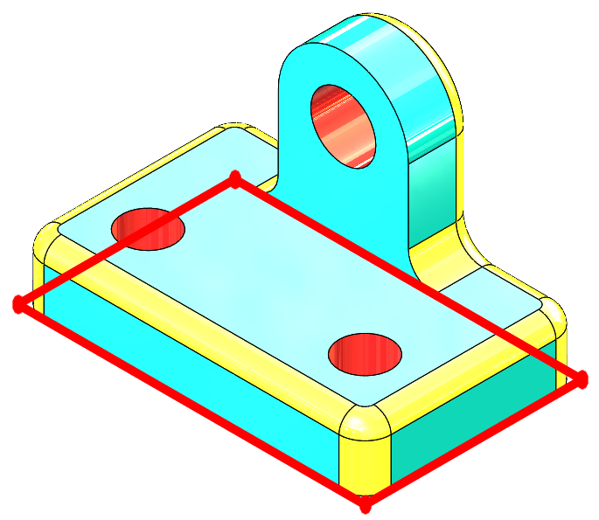
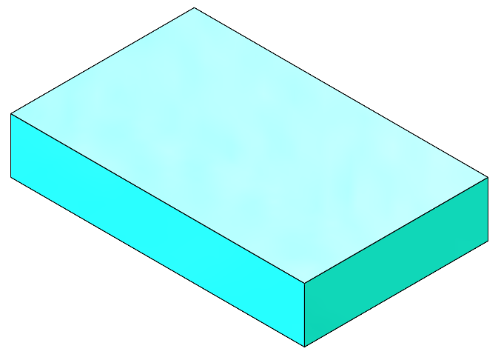
規則1 底部(座)
1.絕大部分模型都有底座
Notes:
17-1-1 底部(座)
常聽到模型要先由底座開始畫，沒錯7-8成模型由底座而來。由下往上畫就像堆積木一樣，例如：車子一定是先從底盤開始畫，不會先畫天窗。

Slide 5
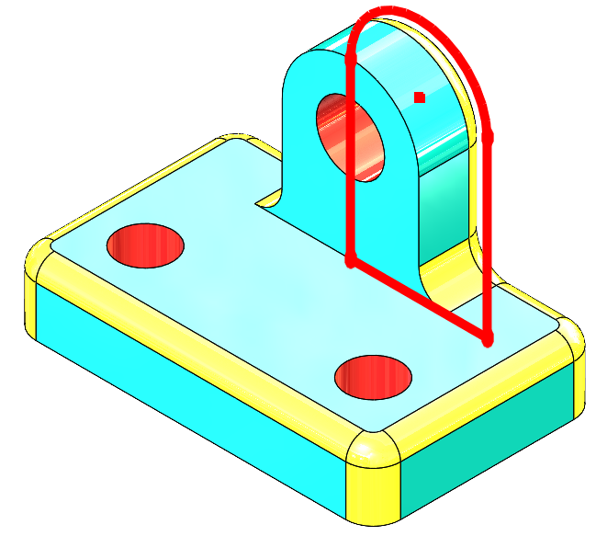
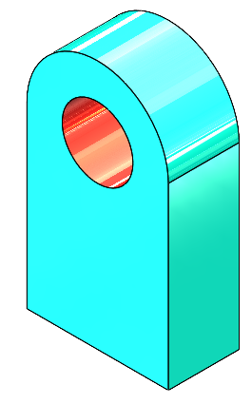
規則1 底部(座)
1.先畫耳朵也可以？
Notes:
課程目標:
瞭解模型最佳輪廓草圖的重要作圖原則
對後續的學習有很大助益
課程重點
◎ 認識最佳輪廓草圖對作圖下筆的影響性
課程時間 10分鐘

Slide 6


規則1 底部(座)
哪個感覺比較快畫完?
學會感覺
Notes:
感覺比較快畫完
先畫耳朵雖然也可以畫，但哪個感覺比較快畫完？越到後面的特徵應該是越來越少而不是越畫越多。

Slide 7
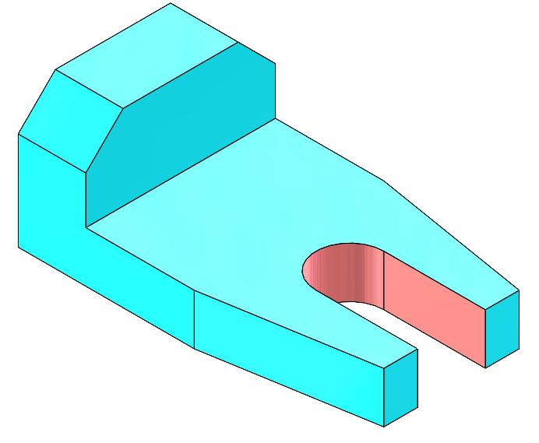
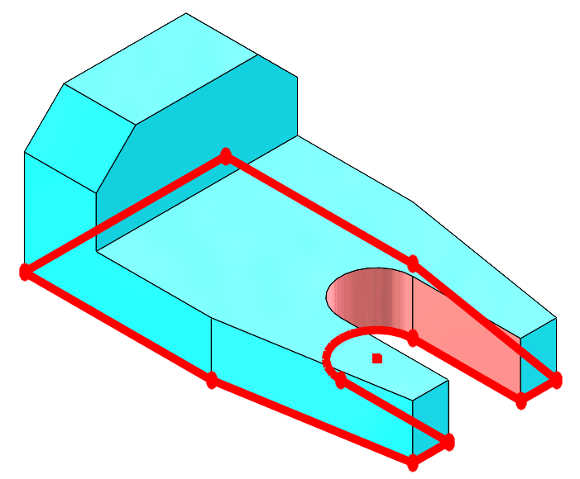
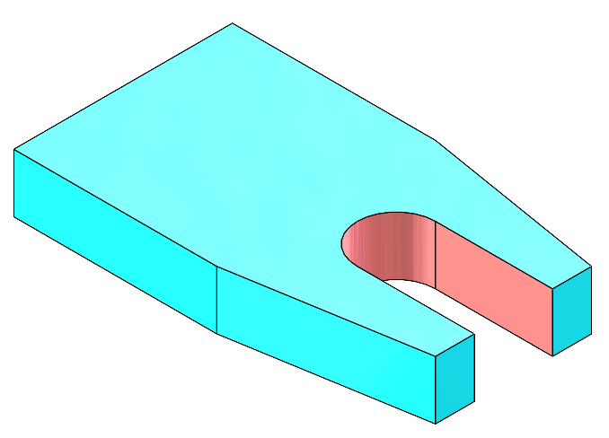
0
3
5
2
1
4
規則1 底部(座)
2.實務演練
2.背板
1.底座
Notes:
實務演練
先畫1.底座還是2.背板?先畫下方比較快。

Slide 8
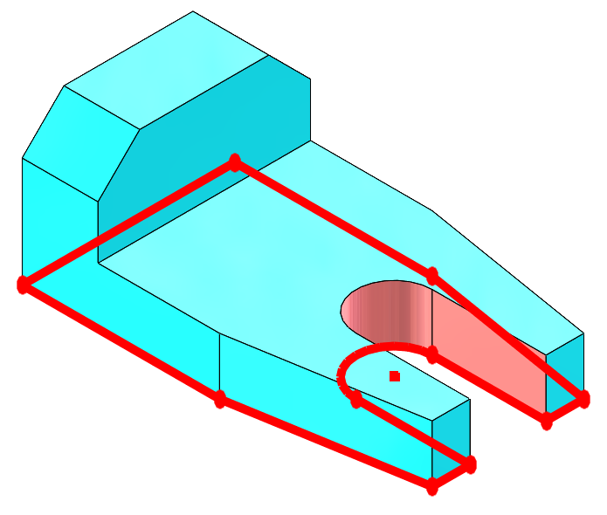
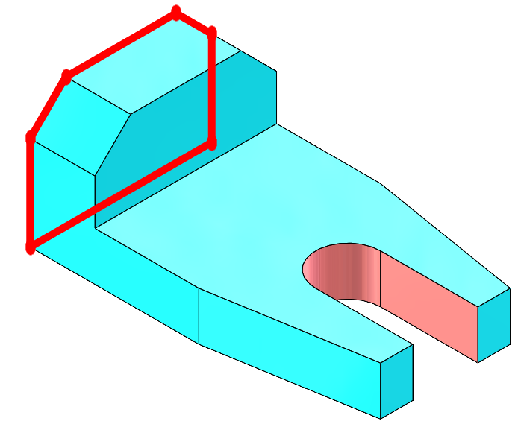

規則1 底部(座)
這不就是標準答案嗎?
Notes:
課程目標:
瞭解模型最佳輪廓草圖的重要作圖原則
對後續的學習有很大助益
課程重點
◎ 認識最佳輪廓草圖對作圖下筆的影響性
課程時間 10分鐘

Slide 9
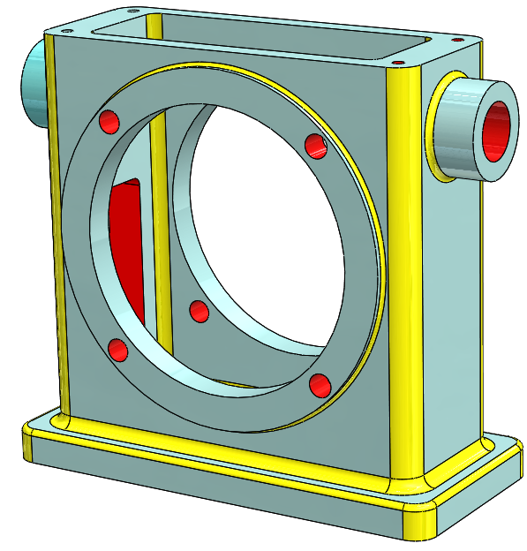
規則1 底部(座)
規則6 兩側對稱
規則2 大輪廓
規則7 來源先完成
規則3 旋轉底部
規則8 細部留最後
規則4 2個旋轉
規則9 大方向思考
規則5 大方向

Slide 10
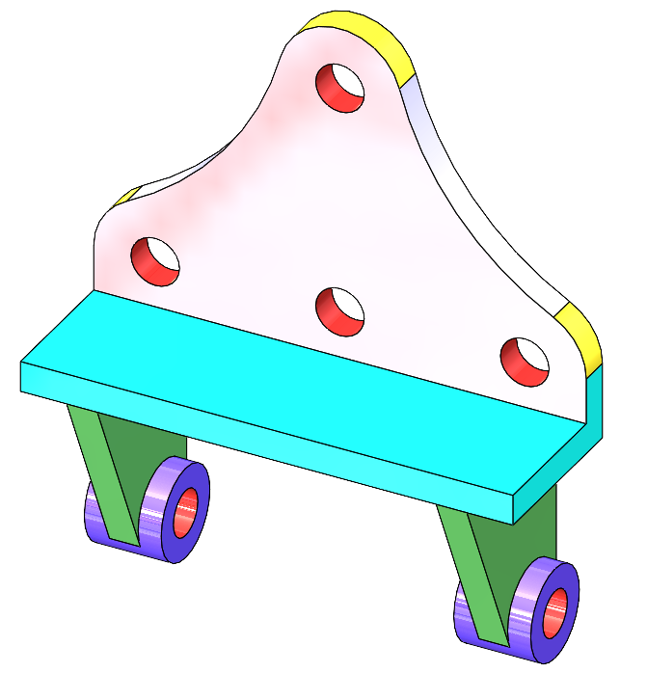
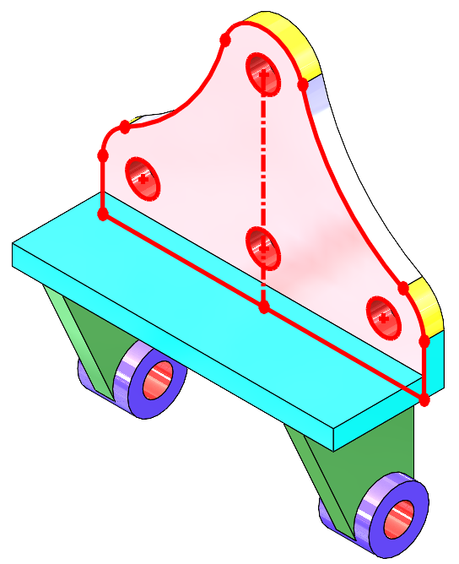
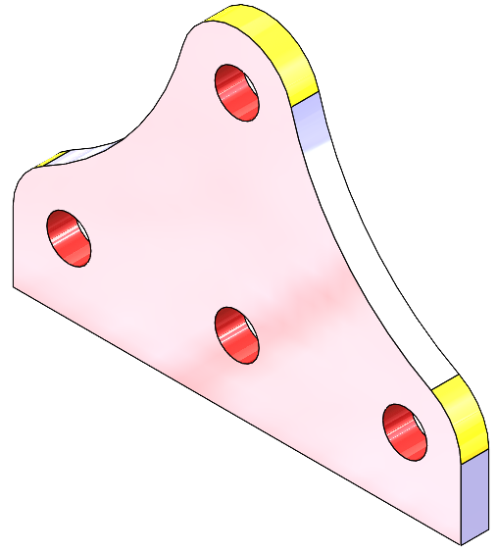
規則2 大輪廓
1.模型都有大面積特徵
3.背板
1圓柱
2.底板
Notes:
17-1-2 大輪廓
主體特徵不明顯時，就找大輪廓特徵。原則3.背板開始畫，如果覺得背板太複雜，先畫2.底板也可以，心情比較輕鬆。
至少不要選最下方1.肋環就好，這時可體會不見得每個模型都在下方開始畫。

Slide 11
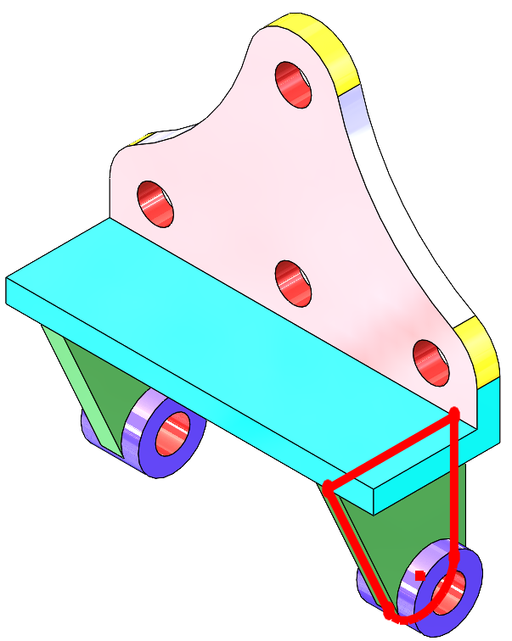
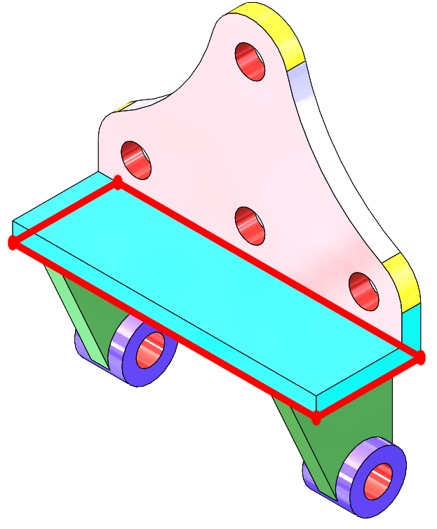
規則2 大輪廓
1.其他畫法會比較好？
越畫越累
Notes:
課程目標:
瞭解模型最佳輪廓草圖的重要作圖原則
對後續的學習有很大助益
課程重點
◎ 認識最佳輪廓草圖對作圖下筆的影響性
課程時間 10分鐘

Slide 12
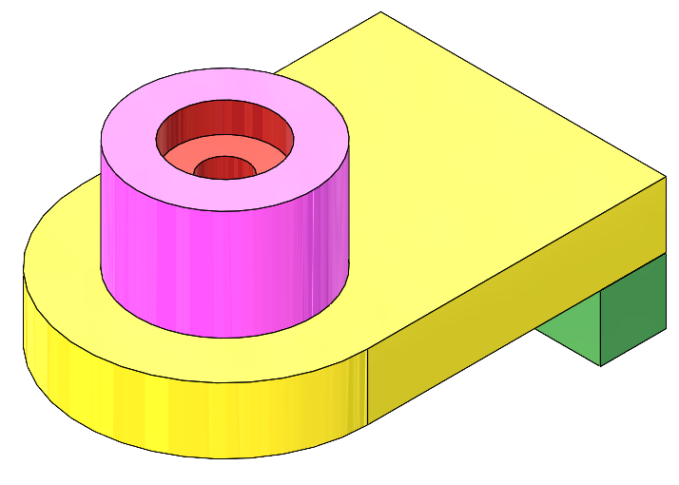
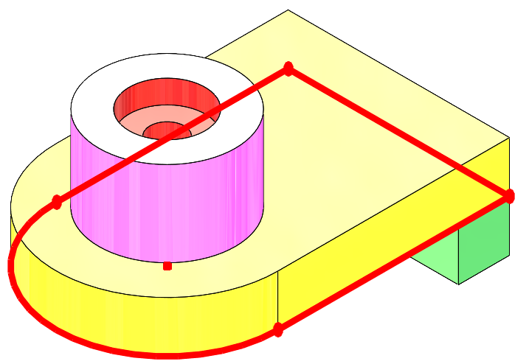
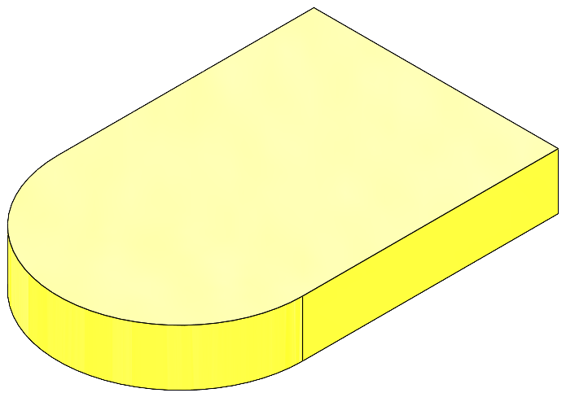
0
3
5
2
1
4
規則2 大輪廓
2.實務演練
3.圓筒
2.底座
1.方塊
Notes:
實務演練
正確答案2.底座最大面積，圓心包含基準，又是基準有給別人快畫完=2全奇美。這時沒人猜1.方塊，雖然方塊是底部，已經學會不見得一定由下方開始。
有些同學選3.圓筒，由小地方向外擴建慢工出細活，也失去給別人感覺快畫完的觀念。這想法和個性有關會越畫越累，這個性要改，先修正再說。

Slide 13
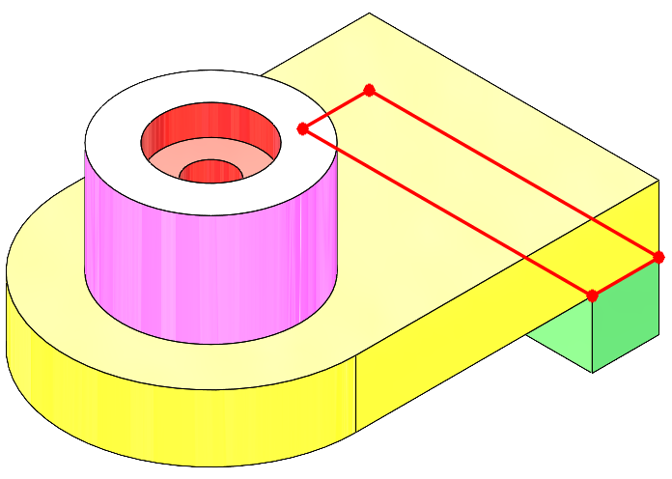
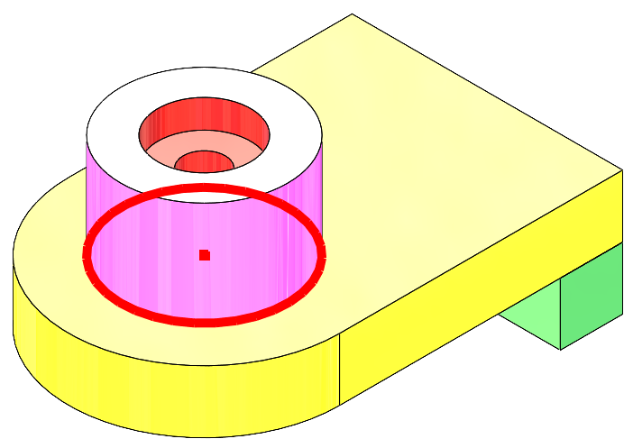
規則2 大輪廓
2.其他畫法會比較好？
越畫越累
Notes:
課程目標:
瞭解模型最佳輪廓草圖的重要作圖原則
對後續的學習有很大助益
課程重點
◎ 認識最佳輪廓草圖對作圖下筆的影響性
課程時間 10分鐘

Slide 14
規則1 底部(座)
規則6 兩側對稱
規則2 大輪廓
規則7 來源先完成
規則3 旋轉底部
規則8 細部留最後
規則4 2個旋轉
規則9 大方向思考
規則5 大方向

Slide 15
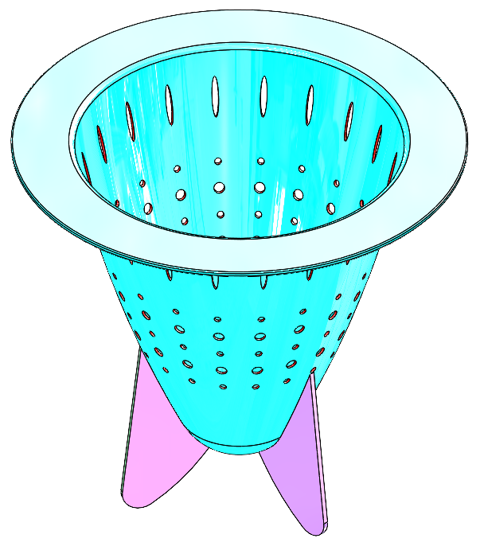
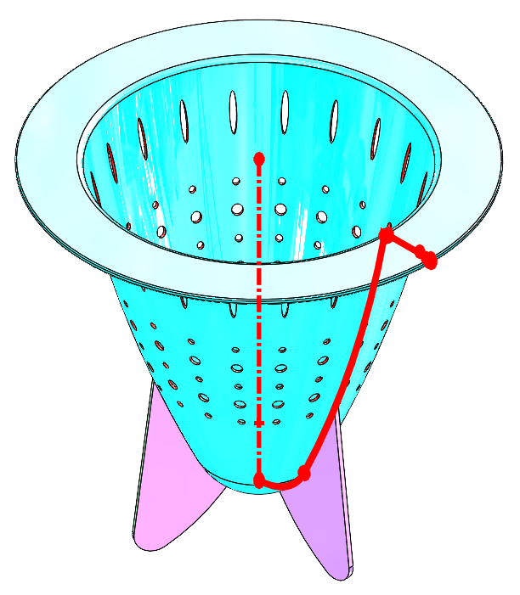
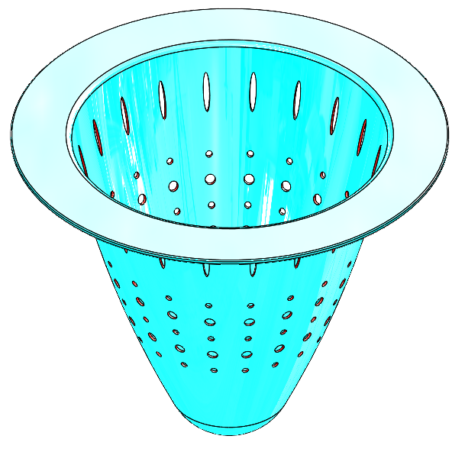
規則3 旋轉底部
1.先畫旋轉體
1.腳
2.旋轉
Notes:
17-1-3 旋轉底部
有沒有發現旋轉體都是基準，下圖左。該不會先畫腳吧！這樣反推就懂了，下圖右。

Slide 16
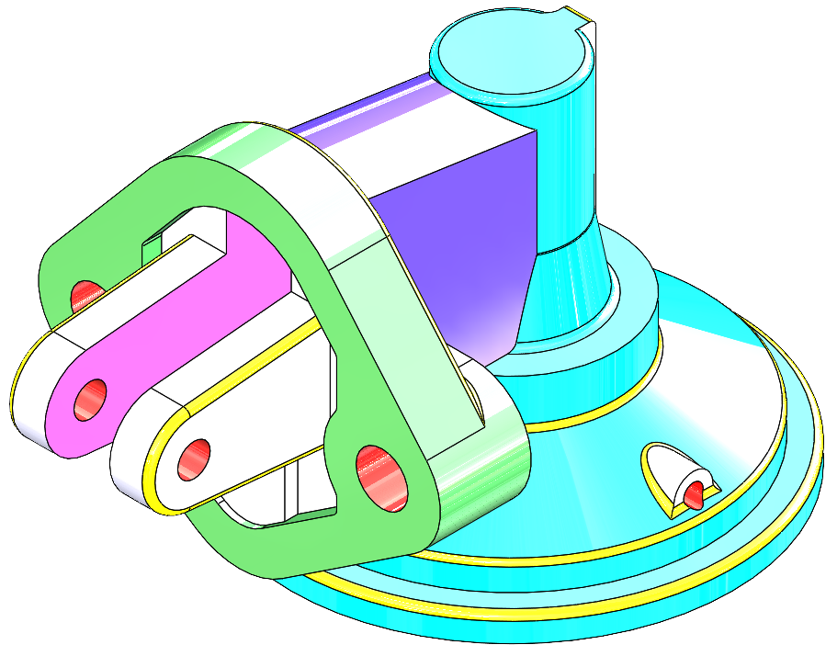
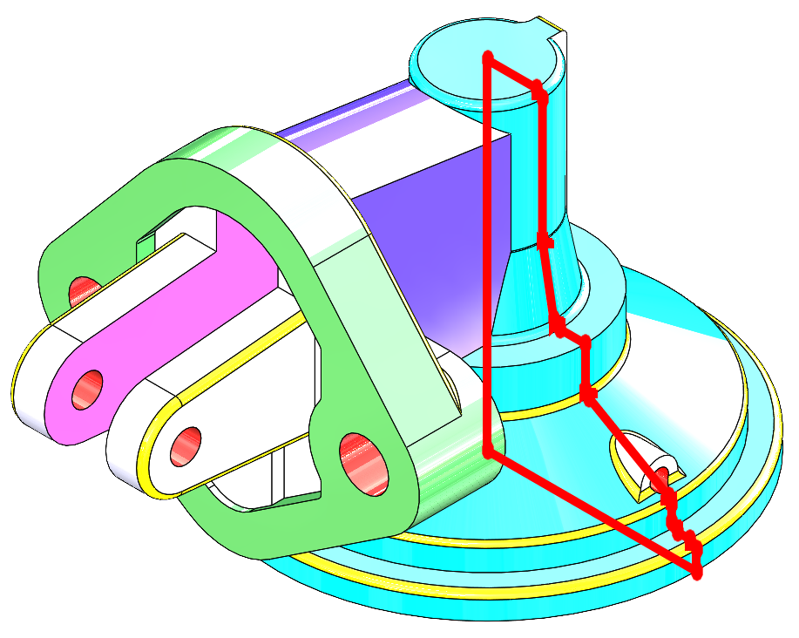
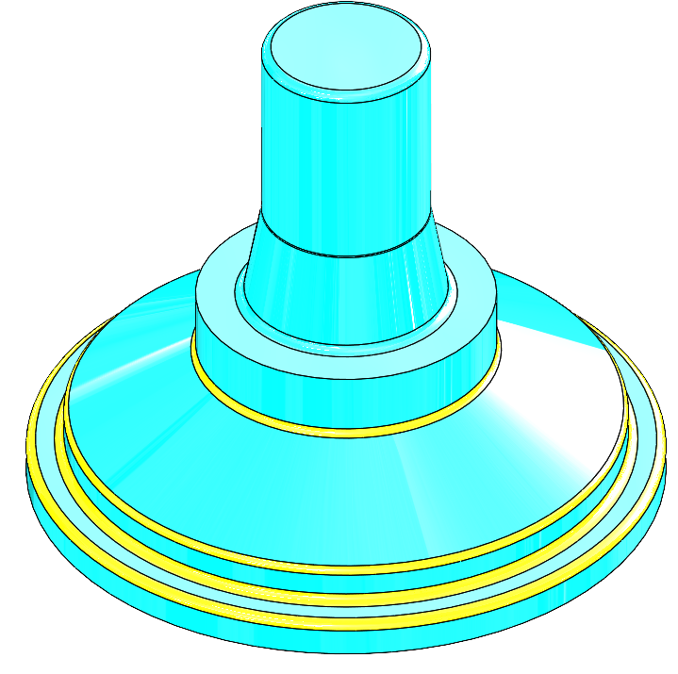
0
3
5
2
1
4
規則3 旋轉底部
2.實務演練1
2.法蘭
1.旋轉座
Notes:
實務演練1
先畫1.旋轉底座，還是2.法蘭，下圖左。先畫法蘭會覺得騰空感覺，雖然法蘭是接口，但法蘭不是基準，下圖右。常遇到大學生1秒就答出來，很直覺反應答案，即便一開始是錯的，老師再解釋為何同學會學習修正，只要課堂誘發興趣就會發揮潛能。

Slide 17
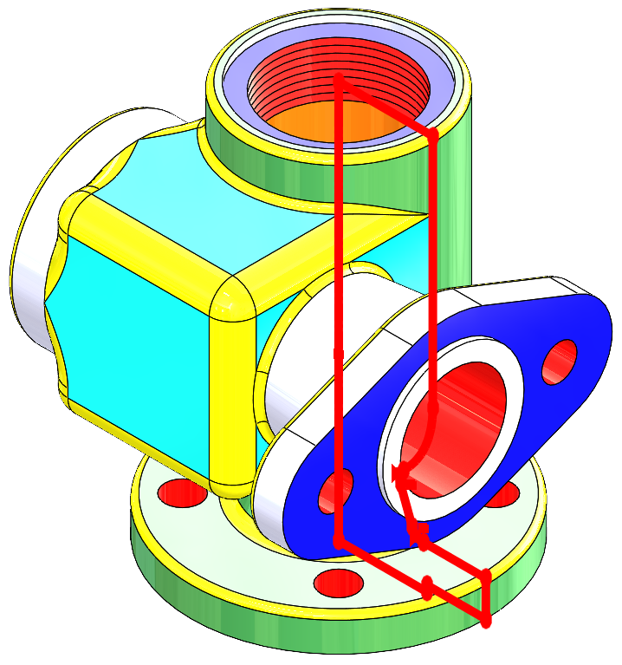
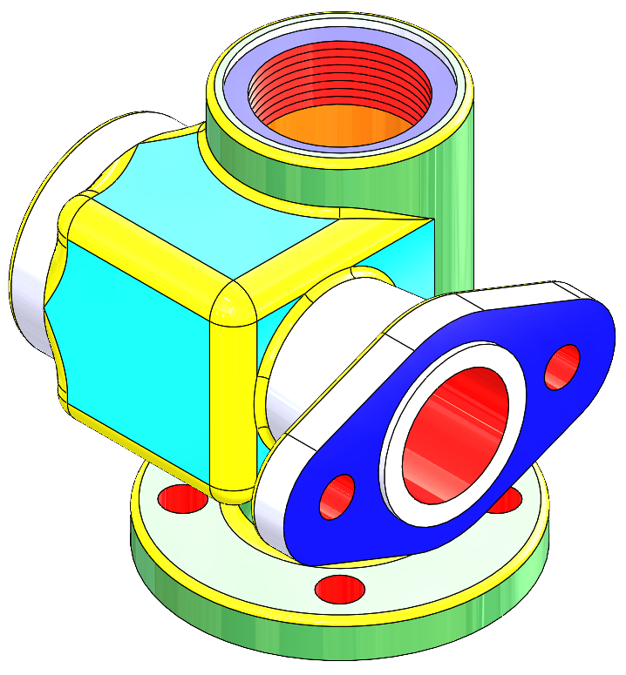
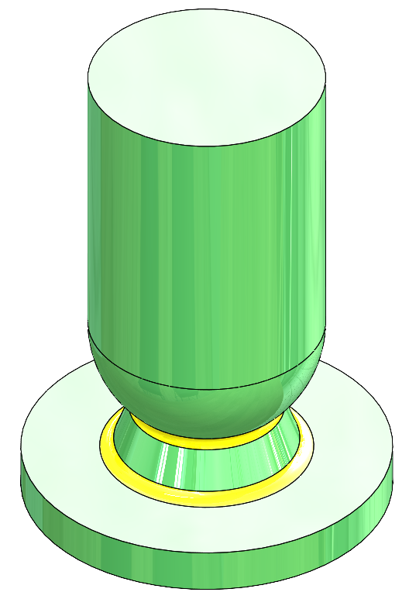
0
3
5
2
1
4
規則3 旋轉底部
3.實務演練2
2.法蘭
3.
方形
1.底座
Notes:
實務演練2
2個以上旋轉體還是以底部旋轉為主。很多人會先畫中央3.方形，雖然看起來比較簡單也好畫但他是騰空。

Slide 18
規則1 底部(座)
規則6 兩側對稱
規則2 大輪廓
規則7 來源先完成
規則3 旋轉底部
規則8 細部留最後
規則4 2個旋轉
規則9 大方向思考
規則5 大方向

Slide 19
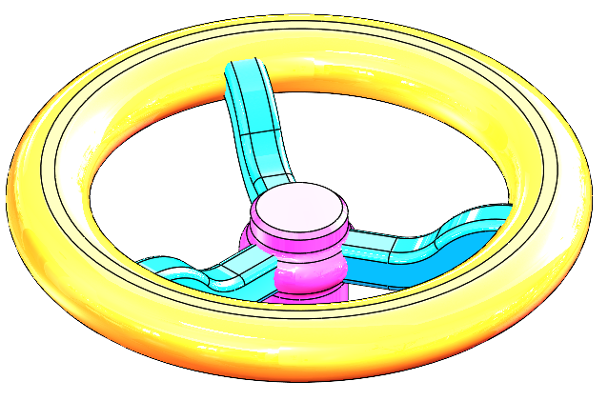
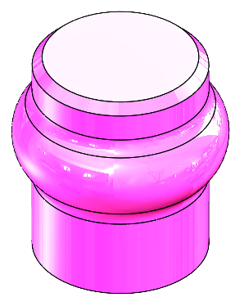
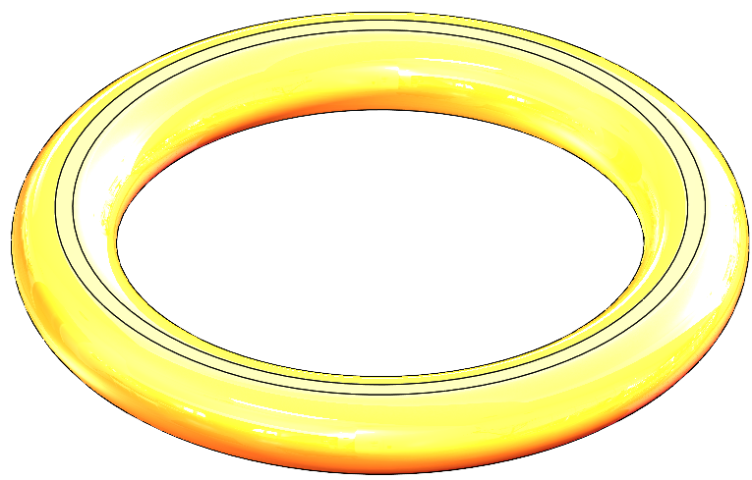
規則4 2個旋轉
1.都是旋轉體
2 輪圈
1 輪軸
3 輪幅
Notes:
17-1-4 2個旋轉
2個旋轉體還是以基準為主，先畫哪個：1.中心軸、2.輪圈、3.輪幅（類似鋼圈，不是肋呦）。應該1.中心軸，因為她是基準，2.輪圈=騰空不穩，至少不3.輪幅就好。

Slide 20
規則1 底部(座)
規則6 兩側對稱
規則2 大輪廓
規則7 來源先完成
規則3 旋轉底部
規則8 細部留最後
規則4 2個旋轉
規則9 大方向思考
規則5 大方向

Slide 21
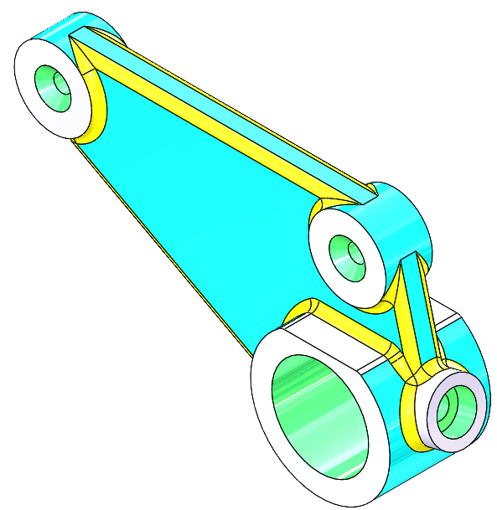
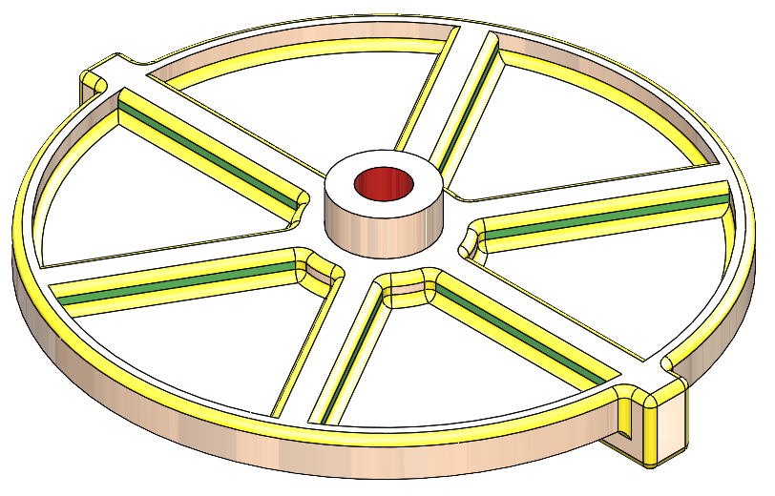
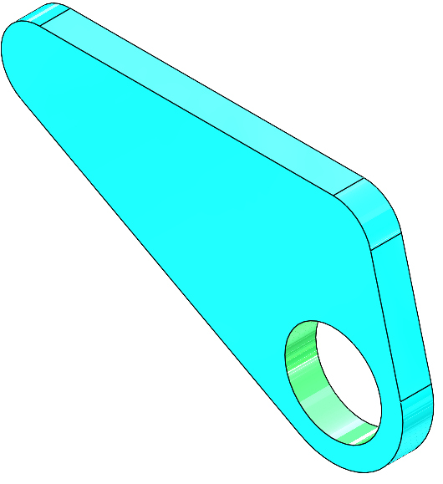
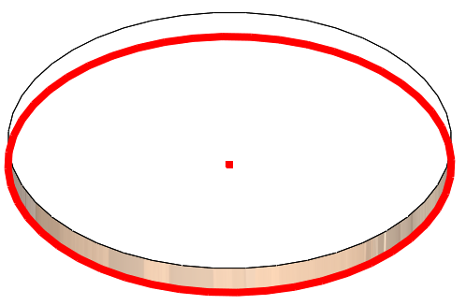
規則5 大方向
1.先畫主體特徵，剩下是細節
Notes:
17-1-5 規則5 大方向
第1主體特徵要完成70%，先畫主體剩下是細節，肋和圓角都是細節，設計也不會這先設計。常遇到一開始畫太細，雖然也可以和大方向同時間完成，但是大方向的同事很輕鬆畫完，也讓主管看到感覺快畫完了。
A 在乎別人對你的感覺
先畫圓盤感覺快畫完，否則由中心圓軸開始畫，老闆一看到還有很多沒畫，會感到憂慮，不時追問何時完成，你又覺得煩，雖然趕上卻很喘。
當別人先畫大圓盤，老闆一看到感覺快畫完會放心，過程中一定很輕鬆完成該模型，甚至還可休息喝咖啡。
B 大方與一致性
建模和個性有關，小氣由圓軸開始畫，經多年磨練建模一定會變大方，例如：圓盤先畫。工作大方生活卻小氣，所以很多人說我們擁有雙重人格。好比說工作不遲到，反之生活常常遲到，這時就要修一致性。

Slide 22
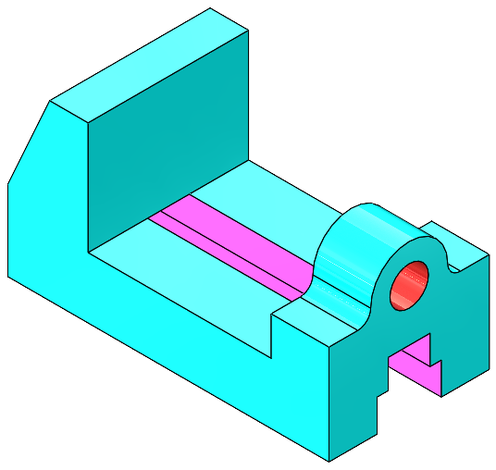
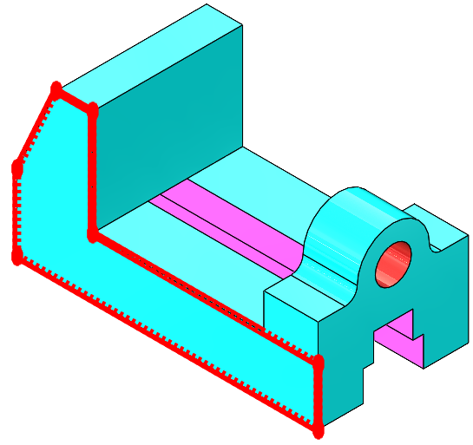
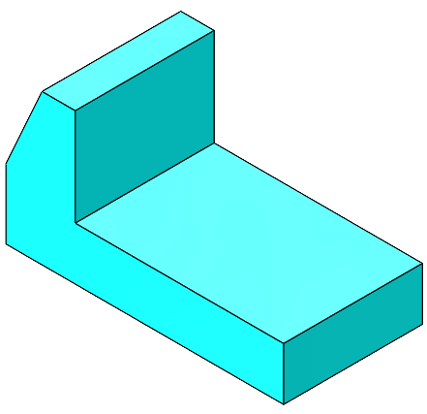
0
3
5
2
1
4
規則5 大方向
2.一體成形
憑經驗
Notes:
一體成形
一體成形手法需要訓練，看完答案能理解這樣比較快沒錯。這題也可以先由下方的方型或側邊溝槽開始畫，但是會越畫越累，最終會以多個特徵用湊的把模型畫完。

Slide 23
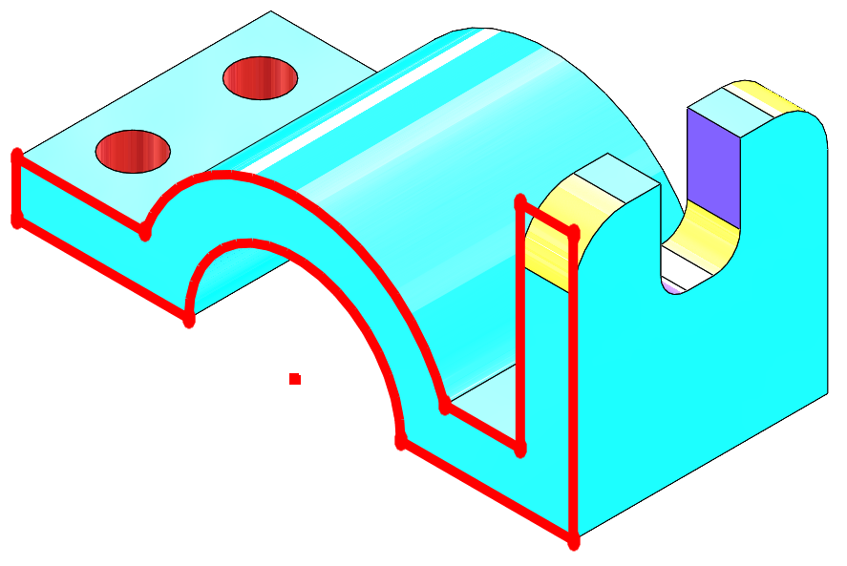
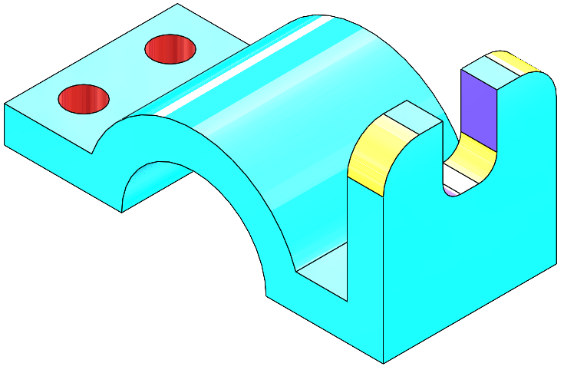
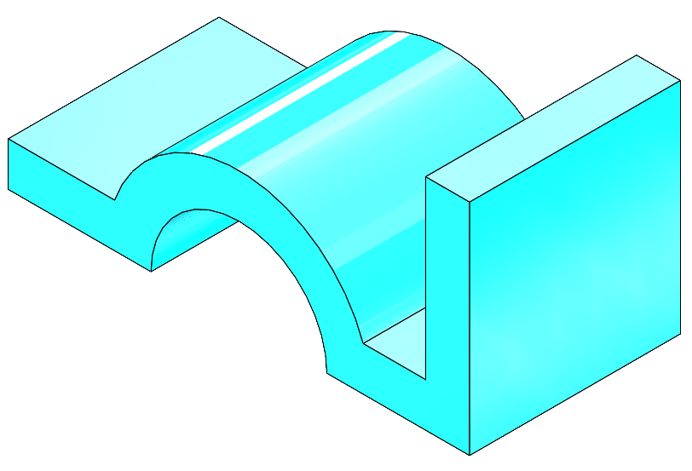
0
3
5
2
1
4
規則5 大方向
3.實務演練
憑經驗
Notes:
B 被複雜所苦
看模型第一眼會被細節吸引（干擾），先往鑽孔與圓角思考而失去大方向繪製的邏輯。

Slide 24
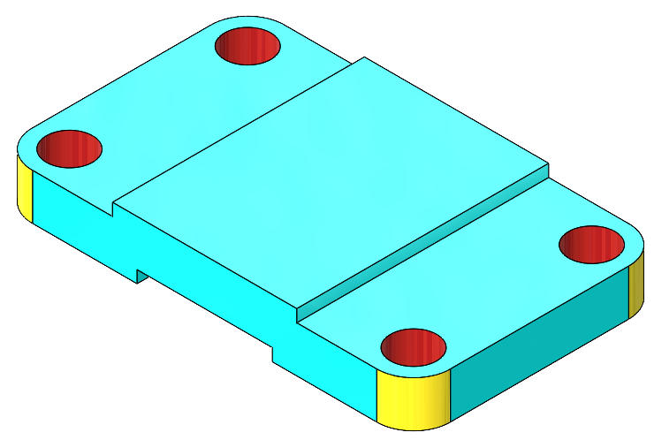
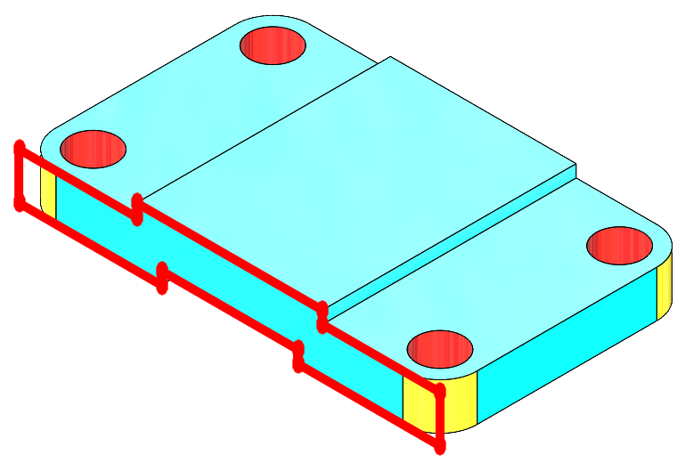
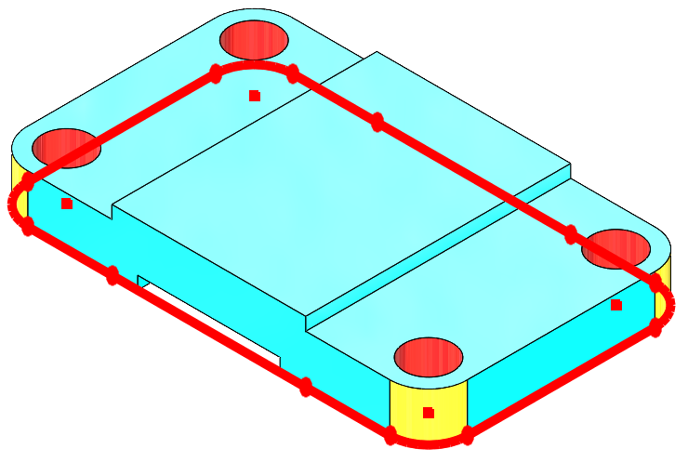
0
3
5
2
1
4
規則5 大方向
3.簡單和複雜草圖
Notes:
C 簡單和複雜
你覺得先畫左邊還右邊哪個比較簡單，初學者會由簡單容易畫，不過特徵會比較多，進階者比較複雜一點。初學者不必很急要畫到很複雜，當草圖掌握穩定後，再往進階有效率發展。

Slide 25
規則1 底部(座)
規則6 兩側對稱
規則2 大輪廓
規則7 來源先完成
規則3 旋轉底部
規則8 細部留最後
規則4 2個旋轉
規則9 大方向思考
規則5 大方向

Slide 26
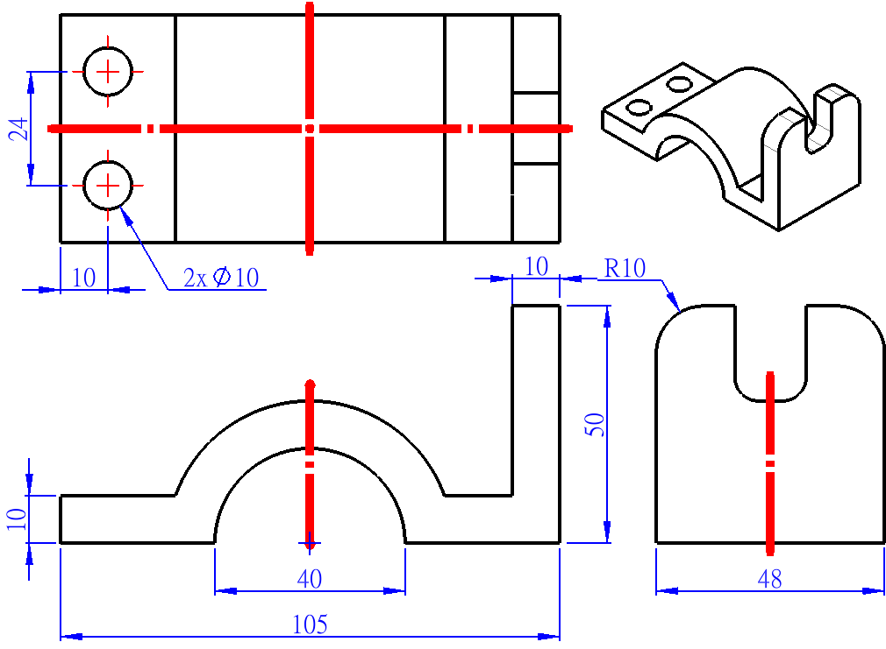
規則6 兩側對稱
基準面和模型面=同位置
Notes:
17-1-6 兩側對稱－往中間斷面思考
絕大部分為對稱模型，由工程圖可見只要中心線超過輪廓視同對稱，下圖左。成形過程兩側對稱（箭頭所示）符合對稱型態，下圖右。

Slide 27



規則6 兩側對稱
基準面和模型面=同位置
Notes:
A 沒事兩側對稱
利於後續建模參考，對稱設計最簡單且穩定，組合件組裝更提供中間基準面參考。
B 相同空間
給定深度讓模型面和前基準面相同位置會浪費空間，這部分在組合件組裝常用到，例如：鏡射就要用中間面為鏡射基準，下圖右。

Slide 28


規則6 兩側對稱
旋轉模型
Notes:
C 旋轉體
旋轉體都是對稱圖形，基準都在中間斷面，而且草圖只要畫一半就可以成形。

Slide 29
規則1 底部(座)
規則6 兩側對稱
規則2 大輪廓
規則7 來源先完成
規則3 旋轉底部
規則8 細部留最後
規則4 2個旋轉
規則9 大方向思考
規則5 大方向

Slide 30


規則7 來源先完成
1 鏡射分段思考
Notes:
17-1-7 來源先完成
有複製特徵先把來源完成，分段思考例如：直線、環狀、鏡射複製排列。複製的模型給人感覺複雜要花很多時間來畫，拆開來想就不覺得很複雜。
一個個畫出來，要畫也是可以，只是不想這樣自找麻煩。

Slide 31


規則7 來源先完成
2 直線排列分段思考
憑經驗

Slide 32


規則7 來源先完成
3 環狀排列分段思考

Slide 33
規則1 底部(座)
規則6 兩側對稱
規則2 大輪廓
規則7 來源先完成
規則3 旋轉底部
規則8 細部留最後
規則4 2個旋轉
規則9 大方向思考
規則5 大方向

Slide 34



規則8 細部留最後
1.細部特徵容易感到複雜
肋
圓角
Notes:
17-1-8 細部留最後
細部特徵容易感到複雜，例如：鑽孔、導角、肋、複製排列…等特徵留到最後做，不要看到什麼就畫什麼，容易出錯更容易少畫特徵，等到發覺後要修改就很麻煩。

Slide 35




規則8 細部留最後
2.實務演練
Notes:
實務演練
以下模型感覺很複雜，初學者會往細節想，好像做不完或懷疑自己有這能力，拆開特徵來看就覺得還好。

Slide 36
1 模型第1特徵
2 模型建構節奏
3 實務演練

Slide 37

0 口訣與節奏
6 加工製造法
1 先填後除料
2 鑽孔後面做
3 導角最後做
4 群組畫法
5 單一草圖

Slide 38
0 口訣與節奏
口訣：先填> 後除> 鑽孔> 再導角
節奏1 先填後除料
節奏2 鑽孔後面做
節奏3 導角最後做

Slide 39






























0 口訣與節奏
適用所有建模法則
草圖不能畫在一起
Notes:
大郎獨創口訣也是SOP：1.先填→2.後除→3.鑽孔→4.再導角，適用所有模型。不必背一定會，可避免特徵沒畫到，指令換來換去，恨自己這麼粗心。
A 口訣與加工和設計連結
建模順序=設計流程，不必拋開先前經驗而是觀念提升。
B 取得共識
建模順序不是聽老師要你先這樣，而是老師說明讓同學也覺得這樣的順序的確比較好。

Slide 40
0 口訣與節奏
6 加工製造法
1 先填後除料
2 鑽孔後面做
3 導角最後做
4 群組畫法
5 單一草圖

Slide 41




1 節奏1 先填後除料
先填料再說
Notes:
17-2-1 先填
模型就是先填料，才可進行後續加工（除料），要先畫哪裡，下面對吧。

Slide 42



1 節奏1 先填後除料
先填料再說
2 配合
3 螺絲孔
1 外觀
簡單的先除
Notes:
17-2-2 後除料
除料分3種，也是順序：1.外觀、2.配合、3.螺絲孔，本節先說明前面2項。
A 外觀（外型）
先做外部的大方向除料，這類除料比較簡單，例如：減重、閃機構、除料順序玵不是老師要你先這先對簡單外觀除料，只是2.配合和3.鑽孔的特徵順序一開始無法理解。
B 配合
設定2模型的組裝需要公差，例如：中間會有圓柱，軸孔要設定公差屬於精度要求並不複雜，只要先輸入大小，例如：Ø10。

Slide 43

1 節奏1 先填後除料
先填料再說

Slide 44
0 口訣與節奏
6 加工製造法
1 先填後除料
2 鑽孔後面做
3 導角最後做
4 群組畫法
5 單一草圖

Slide 45


2 節奏2 鑽孔後面做
鑽孔是複雜的與設計連結
鑽孔規格
位置要看清楚
正反位置
Notes:
17-2-3 鑽孔
看到都是孔的圖面感覺很亂很複雜，但是同學要怎麼形容它的複雜。設計流程中機件固鎖最後再想，所以建模與設計是連結的。
A 鑽孔複雜
鑽孔牽涉到規格（形狀）、大小、位置，還有鑽孔數量。鑽孔屬設計配角且鑽孔變化很大，製作也很耗時，例如：取消鑽孔、更改類型、更改大小。
有攻牙、非攻牙、柱孔、深度、貫穿、孔位...等都要看清楚也不能混淆，例如：Ø14、M3、M5柱孔、鑽孔位置的正反面。
B 與其他特徵混雜
鑽孔與其他特徵混雜一起，更覺得圖面很複雜。
C 鑽孔重要嗎?
課堂常問同學，鑽孔很重要嗎?鑽孔在設計流程中不重要，不會有人逢人說配孔設計是我的專長。機構工程師不能說長BOSS、放肋、架卡鈎、定公差，這些早就被取代了

Slide 46
0 口訣與節奏
6 加工製造法
1 先填後除料
2 鑽孔後面做
3 導角最後做
4 群組畫法
5 單一草圖

Slide 47



3 節奏3 導角最後做
1.導角是修飾
忘記導角?
Notes:
17-2-4 導角
導角是修飾，所以導角最後做。如果先導角，後來發現該畫的特徵沒畫到，導角必須刪除，補上特徵再補導角很浪費時間。
A 沒導圓角
甚至不小心有邊線沒導圓角，機械加工也會形成自然圓角，多半都可以挽回

Slide 48
0 口訣與節奏
6 加工製造法
1 先填後除料
2 鑽孔後面做
3 導角最後做
4 群組畫法
5 單一草圖

Slide 49




4 群組畫法
1 群組特徵SOP

Slide 50


4 群組畫法
2 非群組特徵不可

Slide 51
0 口訣與節奏
6 加工製造法
1 先填後除料
2 鑽孔後面做
3 導角最後做
4 群組畫法
6 加工製造法
5 單一草圖

Slide 52





5 單一草圖
一個草圖做到底

Slide 53
0 口訣與節奏
6 加工製造法
1 先填後除料
2 鑽孔後面做
3 導角最後做
4 群組畫法
6 加工製造法
5 單一草圖

Slide 54







6 加工製造法
1 建模
1
2
3
6
4
5
Notes:
17-2-6 加工製造法
以加工製造順序建模，例如：先繪製素材長度，再依加工順序將特徵繪製：1.素材（直徑和長度）→2.第1車→3.第2車→4.鍵槽→5.溝槽→6.壓花→7.導角。

Slide 55








6 加工製造法
2 製程管理圖
1
2
3
4
5
6
7
Notes:
A 先了解製造方法
早期學3D一定要了解製造方法，後來不這樣要求，軟體操作越來越簡便，將門檻降低到人人都可上手，所以才會有先填後除鑽孔導角的口訣。
B 製程管理
現今加工製造的手段又回來了，工程師要會拆製程，要拆製程之前要懂製程。以前的訓練要同學把成品圖完成，現在要把每個製程拆出模型和對應的工程圖，業界需要：1.軟體使用程度提高、2.製造程序圖面管理→3.產品模組化。
C 工程師價值
就算不是這領域的都看得懂這流程，這就是工程師基本價值。

Slide 56
1 模型第1特徵
2 模型建構節奏
3 實務演練

Slide 57

3-1 模型建構流程
3-2 思考矛盾
3-3 進階思考
3-4 高階挑戰
Notes:
本節對建模影響很大，有原則也有標準答案，這些概念用看的就會，用案例對照讓你學會感覺，短時間內學習效益很高，對後續學習有潛移默化助益。
有些題目由工程圖協助比較好判斷由那裡開始畫，在沒工程圖下，要如何憑經驗法則推論這開始畫，本節會傳授經驗法則的推論。

Slide 58

0
3
5
2
1
4
3-1 實務演練
STEP1 你5秒內可以判斷對吧!
Notes:
課程目標:
瞭解模型最佳輪廓草圖的重要作圖原則
對後續的學習有很大助益
課程重點
◎ 認識最佳輪廓草圖對作圖下筆的影響性
課程時間 10分鐘

Slide 59


3-1 實務演練
STEP2 先大方向填料對吧!
Notes:
課程目標:
瞭解模型最佳輪廓草圖的重要作圖原則
對後續的學習有很大助益
課程重點
◎ 認識最佳輪廓草圖對作圖下筆的影響性
課程時間 10分鐘

Slide 60


3-1 實務演練
STEP3 再想小方向～還是填料對吧!
2.肋是細節

Slide 61


3-1 實務演練
STEP5 不會想鑽孔除料了吧～

Slide 62


3-1 實務演練
流程總結
Notes:
17-3-1 模型建構流程
一系列看下來有道理對吧，例如：填料先由大方向，不被小填料困惑。

Slide 63
3-1 模型建構流程
3-2 思考矛盾
3-3 進階思考
3-4 高階挑戰
Notes:
17-3-2 思考與矛盾
好像這也可以那也可以，在很難判斷下學到基準與爭議處理。

Slide 64


3-2 思考矛盾
建模不一定最下面開始畫
1.前面
2.
側
邊
底座
絕大部分模型都採大輪廓特徵繪製
Notes:
A 左邊：氣壓閥
先畫4方形底座，底座不見得都在下面呦！
B 右邊：活動鉗
先畫前面U型比較好，一次完成大方向，否則先畫側邊，有很多細節要處理。

Slide 65
3-1 模型建構流程
3-2 思考矛盾
3-3 進階思考
3-4 高階挑戰

Slide 66


3-3 進階思考
1.基準
3.圓柱
2.圓柱
2.方形
4.法蘭
1.方形
1.方形
圓柱是基準 有工程圖才可以正確判斷
Notes:
17-3-3 進階思考1：圓柱
圓柱是設計基準，接下來是副結構。
A 左邊：車床進刀停止器
先畫圓柱=主結構，重點尺寸會集中在該處，先畫圓柱也比較容易，心也是安的！方形不會是重點他會常變化。
B 右邊：鑽模夾具
原則畫2或3或4，反正不可能先畫1.方形不會是重點他會常變化。由3圓柱開始，因為比較好畫也穩定。

Slide 67


3-3 進階思考
2.大輪廓+基準
3.小軸心
5.小軸心
1.前面V
2.前凸輪
2.前面一
1.大軸心
4.後凸輪
3.圓柱
圓柱是基準 有工程圖才可以正確判斷
Notes:
17-3-4 進階思考2：2圓柱基準
本節有2個圓柱，就要由機構特性和經驗推論來定義。
A 左邊：鑽模夾具
左邊模型先畫前面V型特徵，因為他是主體背板，背板有上下圓孔。草圖原點推論放在上方法蘭孔上，不會是下方圓柱。因為上方法蘭會有很多裝置連接與連動。
B 右邊
右邊模型先畫凸輪，凸輪包含上下2圓柱，這裡把凸輪草圖原點在下方，大軸心是動力來源，例如：把馬達放在大軸心上，大軸心旋轉，小軸心會高低高低，這是凸輪特性。

Slide 68



3-3 進階思考
3.汰除法
1-3頭部
3-2頭部
1-2中間
2頭部
3-1底部
1-1底部
1底部
下 中 上
Notes:
17-3-5 進階思考3
有3題看起來好像很多，每題5秒內可決定要先從哪開始了。
A 左邊：曲柄
上中下我想沒人會想在中間，中間會高度變化，下方是這模型的底座基準。
B 中間：固定虎鉗
重點在頭部，下方會變化高度，而上方的草圖原點可以定義在中心的大孔。
C 右邊：萬向虎鉗
我想大家很清楚一定是上方頭部了，下方是活動的。

Slide 69

幾何以SolidWorks為中心
全台唯一開辦SolidWorks精緻課程
幾何 SolidWorks 專門論壇
www.solidworks.org.tw
Happy Endding

Slide 70

3 實務演練
3-1 模型建構流程
3-2 思考矛盾
3-3 進階思考
3-4 高階挑戰

Slide 71



3-4 高階挑戰
1.想像沒有除料的干擾
側 邊
Notes:
課程目標:
瞭解模型最佳輪廓草圖的重要作圖原則
對後續的學習有很大助益
課程重點
◎ 認識最佳輪廓草圖對作圖下筆的影響性
課程時間 10分鐘

Slide 72

3-4 高階挑戰
2.大方向思考?
2.矩形
3.旋轉體
1.法蘭?
Notes:
課程目標:
瞭解模型最佳輪廓草圖的重要作圖原則
對後續的學習有很大助益
課程重點
◎ 認識最佳輪廓草圖對作圖下筆的影響性
課程時間 10分鐘

